Slide 1

Garantías Ambientales:
Financiamiento sostenible para un futuro competitivo
Francisco Martinotti
Presidente de FOGAPI

Slide 2
¿Cómo vamos en el Perú?
Existe un creciente interés de bancos, cajas y cooperación internacional por el ámbito de las finanzas verdes.
Desde el 2015 se han establecido compromisos climáticos y de biodiversidad..
En 2023 se aprobó la Hoja de Ruta de las Finanzas Verdes.
Resultados esperados
La Hoja de Ruta facilita a los mercados financieros peruanos la incorporación paulatina de aspectos ambientales en su gestión y operaciones a fin de acelerar el tránsito a una economía verde en el país.
La Hoja de Ruta cuenta con 70 entregables al 2023, de los cuales al 2024 se han cumplido 40
Al 2030
Se movilizaría el 3% de recursos de los mercados financieros hacia proyectos ambientales: USD 5.8 mil millones. Equivalente a: 3.1% del PBI

Slide 3



Iniciativas en el Perú
1
2
Incorporación de Saras
- Créditos verdes
- Crédito Hipotecario Verde (BBVA)
Bonos Verdes Subordinados (BanBif)
Línea de crédito para biodigestores – (FECMAC)
Programa Mivivienda Verde
3
Desarrollo de Taxonomías

Slide 4
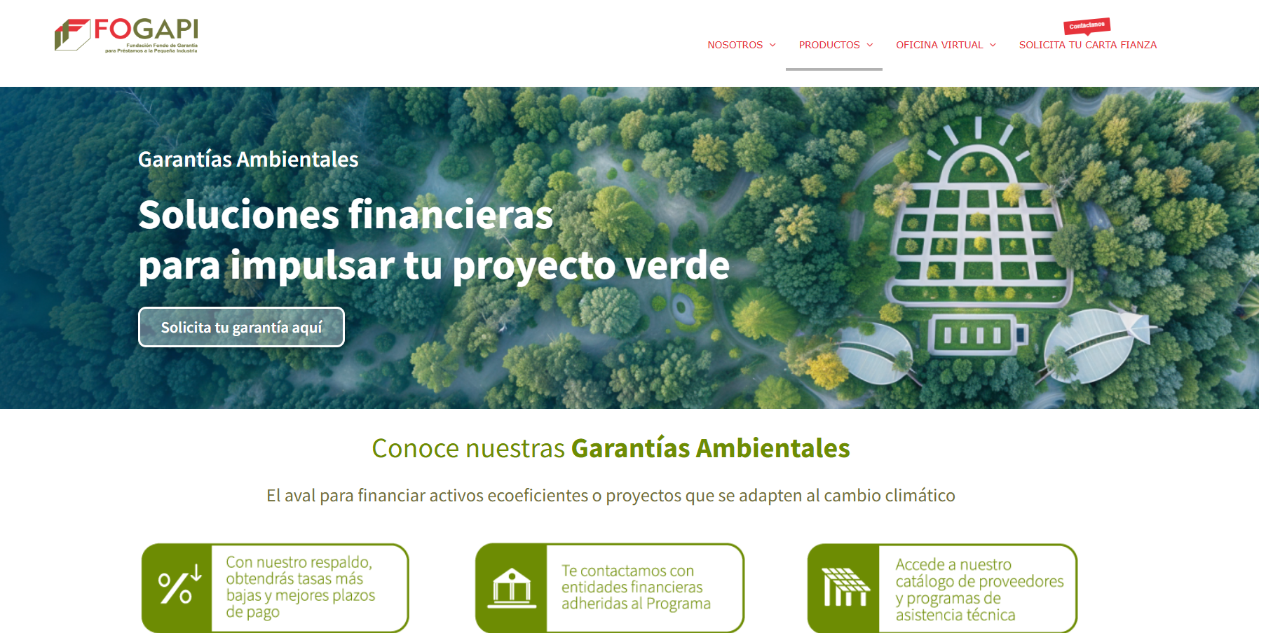
Nos Sumamos al Cambio…

Slide 5

Garantía Ambiental
Plazo | Cobertura | Monto del crédito
Hasta 05 años, sujeto a evaluación de la ESF/COOPAC | Hasta 60% | 2,000 USD – 80,000 USD (el crédito será desembolsado en soles)
Destino del crédito | Elegibilidad Ambiental
Activo fijo / Inversión en adaptación al cambio climático | Reducción de 10% Gases de Efecto invernadero o aportar al fortalecimiento de capacidades adaptativas, conforme a evaluación técnica

Slide 6






¿Cómo funciona?
1
Convenio con ESF elegibles
Cobertura- 60%
2
Proveedor de
Tecnología
Evalúa elegibilidad ambiental y financiera de manera automatizada y tradicional, según proyecto
Desembolsa el crédito y solicita formalización de garantía

Slide 7
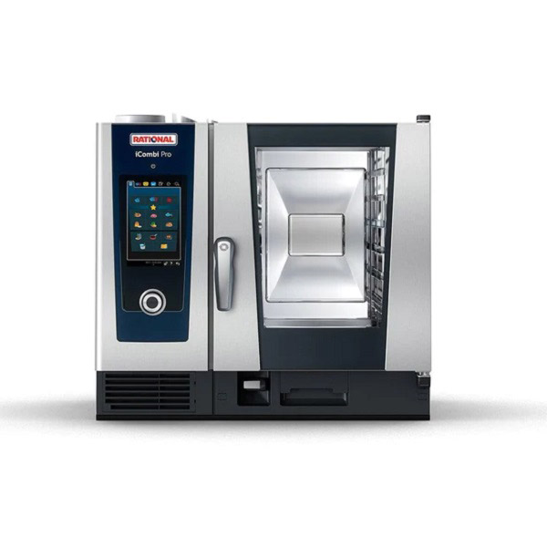
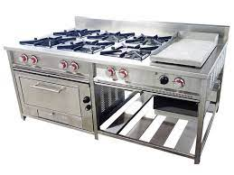

Caso de éxito
Transición MYPE, de lo Tradicional a lo Inteligente con impacto Ambiental
“Después: Sistema de Cocción Inteligente (Vaporizador Combinado)”
“Antes: Cocina Tradicional”
🌱 Menor consumo energético. Ahorro energético = 4,680 kWh/año
🌍 Reducción de emisiones de CO₂.
23.0 % respecto a Línea Base
📈 Incremento de la productividad.

Slide 8
¡Gracias!

